Slide 1


UBND QUẬN LONG BIÊN
TRƯỜNG MẦM NON GIANG BIÊN
Đề tài: Ném trúng đích nằm ngang
Trò chơi: Bánh xe quay
Đối tượng: Trẻ 4-5 tuổi
PHÁT TRIỂN VẬN ĐỘNG

Slide 2


Khởi động

Slide 3
Phần 1: Bé vui khỏe

Slide 4

Phần 2: Thử tài bé yêu
.
VĐCB:
Ném trúng đích thẳng đứng

Slide 5
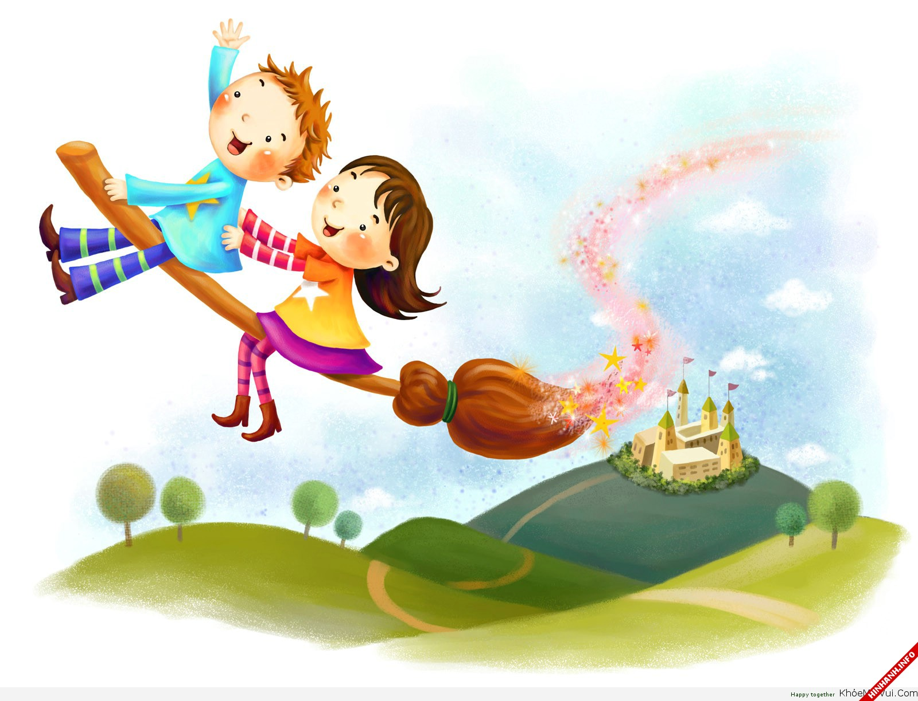
Phần 3: Ai nhanh hơn
TCVĐ: Bánh xe quay

Slide 6
HỒI TĨNH

Slide 7

Buổi học kết thúc.
Tạm biệt và hẹn gặp lại!

